Slide 1
Презентация педагогического проекта «Моя малая Родина»
муниципальное бюджетное дошкольное образовательное учреждение Центр развития ребенка – детский сад №31 г. Яровое
Дата начало работы над проектом: март 2016г.
Дата окончания работы: май 2016г.
Авторы проекта: Зайцева О. В.
Участники проекта: воспитанники средней группы №7, родители воспитанников, воспитатели

Slide 2
«Кто любит, ценит, уважает накопленное и сохраненное предшествующим поколением, может любить Родину, стать подлинным её патриотом»
С.В. Михалков

Slide 3
Таблица 1
Уровень знаний и развитие интереса к родному городу у дошкольников в начале реализации проекта (в %)
Критерии оценивания | Начальный этап
Высокий уровень | 25%
Средний/ высокий | 12%
Средний уровень | 19%
Низкий/ средний | 8%
Низкий уровень | 36%

Slide 4
ПРОБЛЕМА будут ли знания о родном городе и его знаменитых людях способствовать развитию интереса и уважительного отношения к Малой Родине у дошкольников
ГИПОТЕЗА
если в процессе воспитательно-образовательной деятельности дошкольников активно и комплексно использовать знания о родном городе и проводить мероприятия, направленные на приобретение этих знаний, то это будет способствовать развитию интереса и уважительного отношения к Малой Родине в частности, и к патриотическому воспитанию в целом

Slide 5
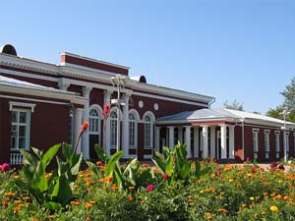
Цель проекта:
повысить свой профессиональный опыт в процессе патриотического воспитания дошкольников в соответствии с ФГОС и с учётом регионального компонента;
создать условия для формирования у детей любви и интереса к Родине, к родному городу и его истории, чувства ответственности за судьбу города, желания трудиться на его благо, беречь и умножать его богатства;
формировать у родителей значимости патриотического воспитания детей

Slide 6
Список использованной литературы
1. Афонькина, Ю.А. Педагогический мониторинг в новом контексте образовательной деятельности. Изучение индивидуального развития детей. Средняя группа / Ю.А. Афонькина.- Волгоград: Учитель, 2015. – 57с.
2. Баринова М.А. Сборник стихотворений «Сиреневые горизонты». 2009 . – 400с.
3. Зелёнова Н.Г., Осипова Л.Е.Мы живем в России. Гражданско-патриотическое воспитание дошкольников (средняя группа). – М.: 2010. – 166с.
3. Купина Н.А. , Богуславская Н.Е. Нравственное воспитание, развитие коммуникативных способностей ребенка, сюжетно-ролевые игры. – М.: 1992 – 176с.
4. Маханева, М.Д. Нравственно-патриотическое воспитание дошкольников. - М.: АРКТИ. 2009. – 96с.
5. Островская Л.Ф. Беседы с родителями о нравственном воспитании дошкольника. – М.: Просвещение. 1987. – 144с.

Slide 7
Этапы реализации проекта
Подготовительный этап (разработка и проведение диагностики выявления и определения уровня знаний у детей о родном городе, создание условий для самостоятельной деятельности, разработка непосредственно-образовательной деятельности, экскурсий, анкетирование родителей
Основной этап (экскурсии, беседы с детьми, встречи с интересными людьми, непосредственно-образовательная деятельность, выставки, совместные межгрупповые мероприятия – викторины; оформление информационного стенда, альбома; дидактические, сюжетно-ролевые игры)
Итоговый этап (повторная диагностика, анкетирование родителей, создание журнала о родном городе Яровое, фотоколлаж «Моя малая Родина»)

Slide 8
Для исследования уровня развития интереса к родному городу была разработана и проведена диагностика эффективности педагогических воздействий «Определение уровня знаний и развития интереса к родному городу у детей дошкольного возраста» В исследовании и реализации проекта принимало участие 36 детей
Были выбраны следующие критерии:
в - высокий уровень эффективности педагогических воздействий (5 бал);
с/в - средний/высокий, ориентирован на «зону ближайшего развития» (4 бал);
с - средний уровень эффективности педагогических воздействий (3 бал);
н/с - низкий/средний, ориентирован на «зону ближайшего развития» (2 бал);
н - низкий уровень эффективности педагогических воздействий (1 бал) .

Slide 9
Таблица 2
Уровень знаний и развитие интереса к Малой Родине у дошкольников в начале реализации проекта (кол-во детей)
№ | Направления реализации интеграции образовательных областей | В | С/В | С | Н/С | Н
1. | Развитие интереса, любознательности и познавательной мотивации | 10 | - | 12 | - | 14
2. | Развитие воображения и творческой активности в процессе проведении дидактических, строительных и сюжетно-ролевых игр по теме проекта «Моя Малая Родина» | 7 | 9 | 2 | 10 | 8
3. | Владение речью как средством общения и культуры в процессе реализации мероприятий по теме проекта «Моя Малая Родина» | 10 | - | 16 | - | 15
4. | Обогащение активного словаря | 11 | - | 12 | 8 | 5
5. | Формирование первичных представлений об объектах окружающего мира, родного города и основ безопасного поведения в быту, социуме | 9 | - | 7 | - | 20
6. | Формирование представлений о себе и о других людях, уважительного отношения и чувства принадлежности к своей семье и сообществу детей и взрослых | 7 | 2 | 11 | - | 16

Slide 10
Таблица 3
Уровень знаний и развитие интереса к Малой Родине у дошкольников этапе завершения диагностики (кол-во детей)
№ | Направления реализации интеграции образовательных областей | В | С/В | С | Н/С | Н
1. | Развитие интереса, любознательности и познавательной мотивации | 19 | 1 | 9 | 3 | 4
2. | Развитие воображения и творческой активности в процессе проведении дидактических, строительных и сюжетно-ролевых игр по теме проекта «Моя Малая Родина» | 17 | 4 | 10 | 3 | 2
3. | Владение речью как средством общения и культуры в процессе реализации мероприятий по теме проекта «Моя Малая Родина» | 14 | - | 17 | 5 | -
4. | Обогащение активного словаря | 15 | 2 | 10 | 5 | 4
5. | Формирование первичных представлений об объектах окружающего мира, родного города и основ безопасного поведения в быту, социуме | 25 | 3 | 3 | 2 | 3
6. | Формирование представлений о себе и о других людях, уважительного отношения и чувства принадлежности к своей семье и сообществу детей и взрослых | 16 | - | 11 | 3 | 6

Slide 11
Таблица 4
Результаты исследования динамики развития интереса и уровня знаний в процессе реализации проекта (в баллах)
№ | Количество баллов | В | С/В | С | Н/С | Н
1. | начальный этап исследования | 270 | 44 | 120 | 36 | 78
2. | этап завершения исследования | 530 | 40 | 180 | 42 | 19

Slide 12
Таблица 5
Динамика уровня знаний и развития интереса к родному городу в ходе реализации педагогического проекта «Моя малая Родина»
Результаты исследования в период реализации педагогического процесса (в %)
Критерии оценивания | Начальный этап | Этап завершения
Высокий уровень | 25% | 49%
Средний/ высокий | 12% | 5%
Средний уровень | 19% | 12%
Низкий/ средний | 8% | 15%
Низкий уровень | 36% | 19%
Рис. Гистограмма

Slide 13
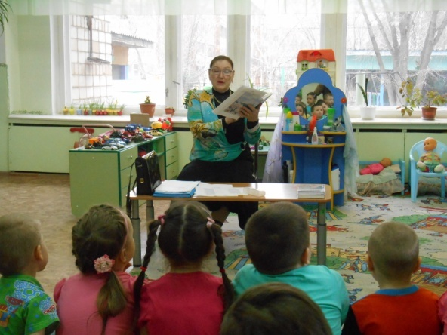
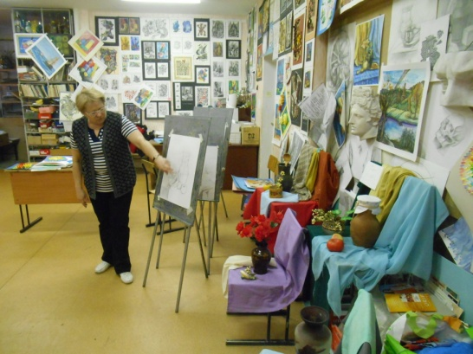
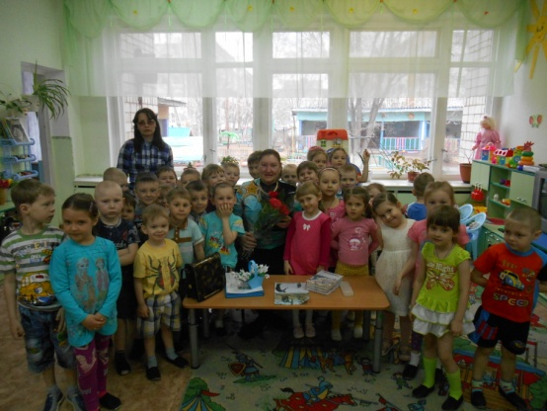
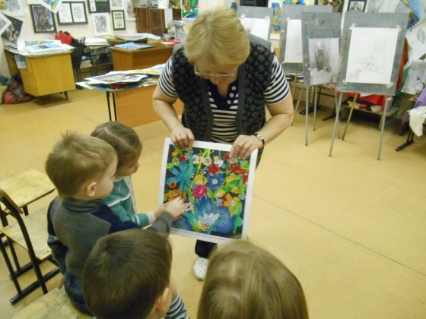
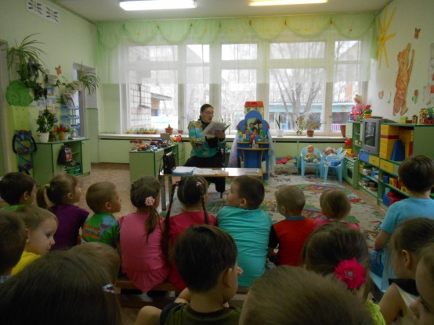
ЭКСКУРСИЯ В ДЕТСКУЮ ШКОЛУ ИСКУССТВ
ВСТРЕЧА С ПОЭТЕССОЙ
МАРИЕЙ БАРИНОВОЙ

Slide 14
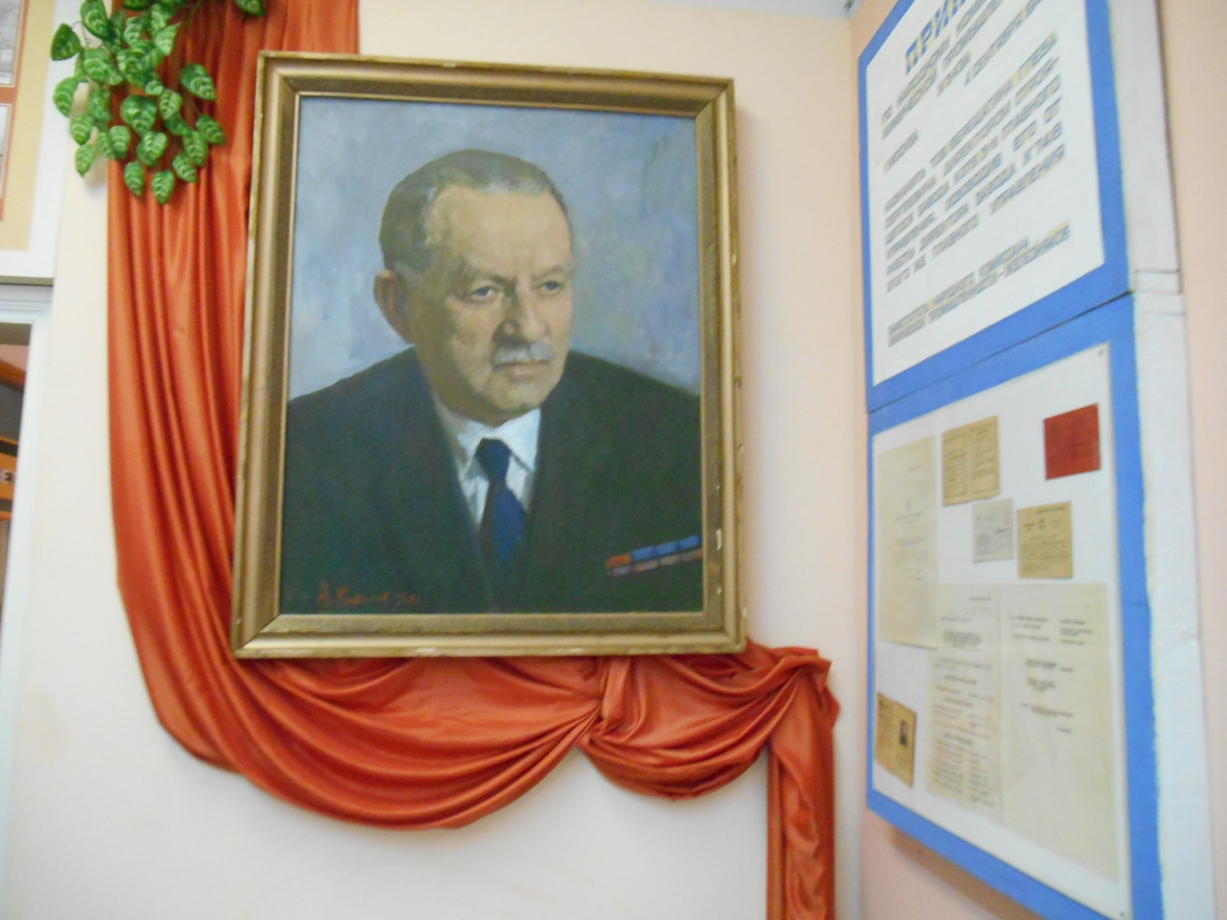
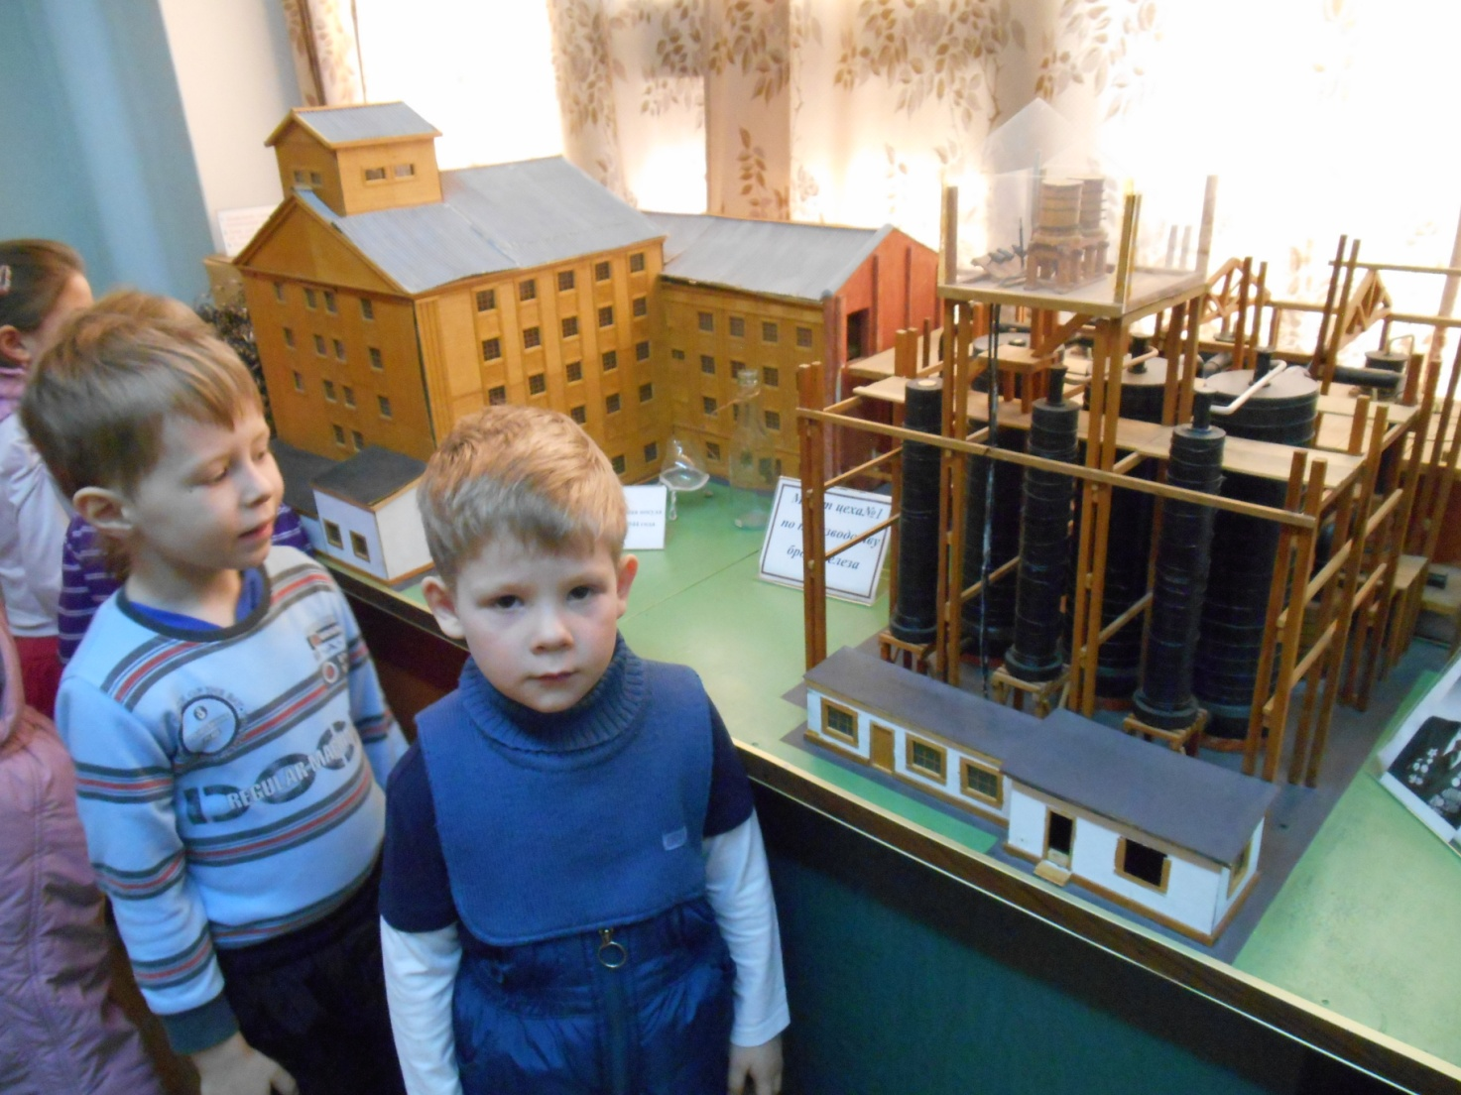
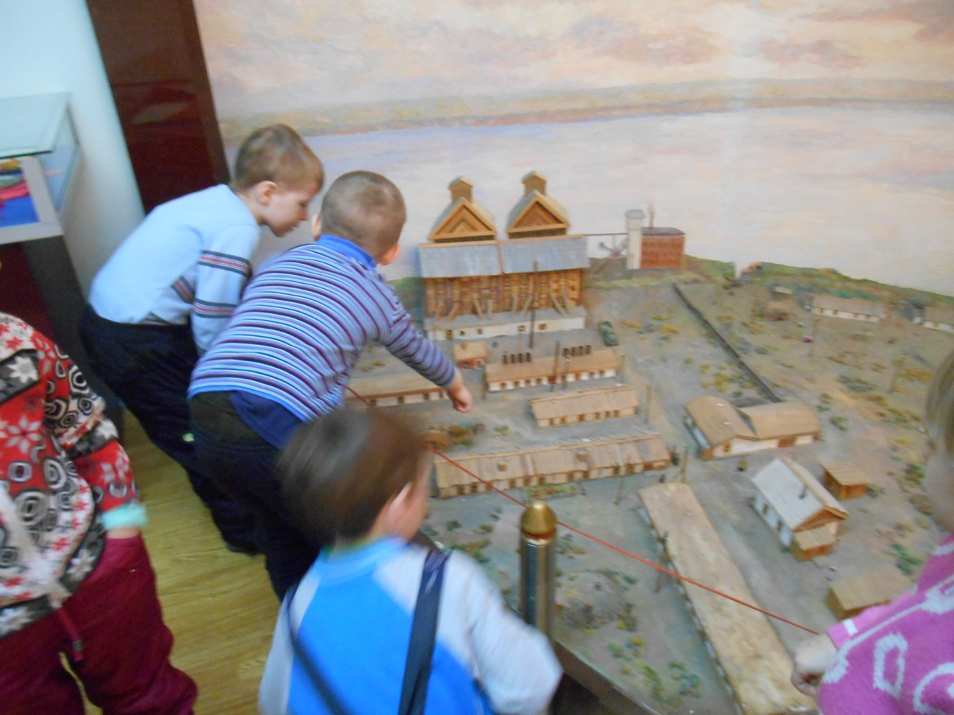
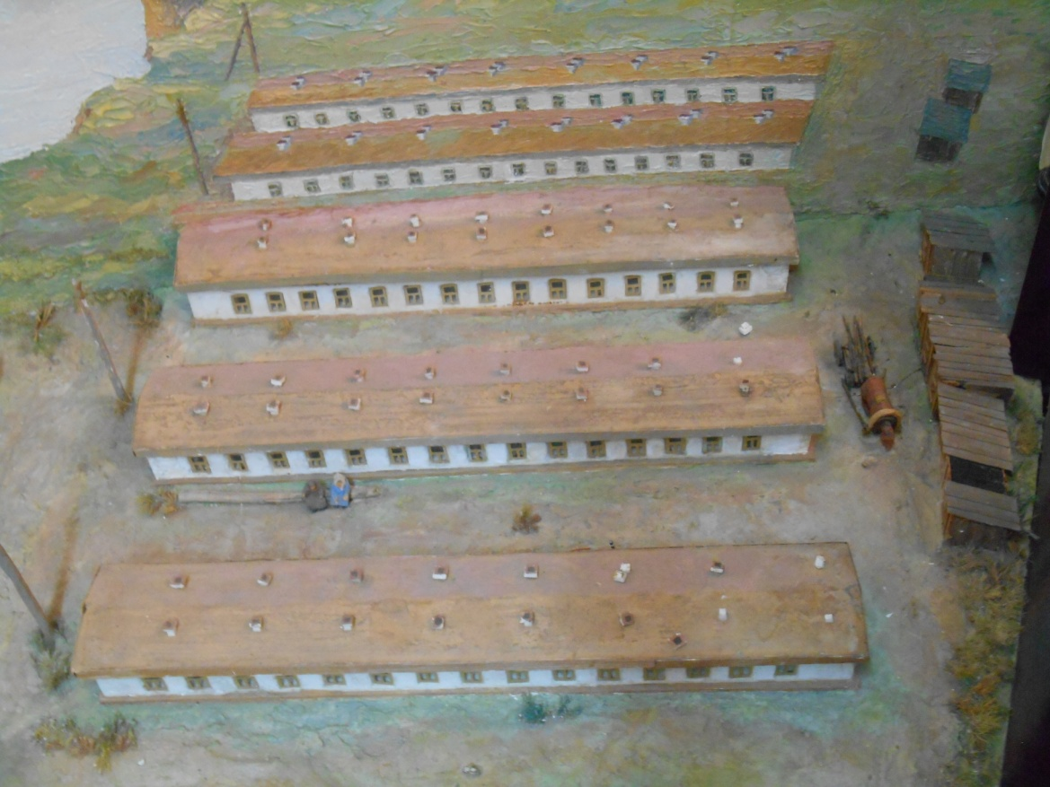
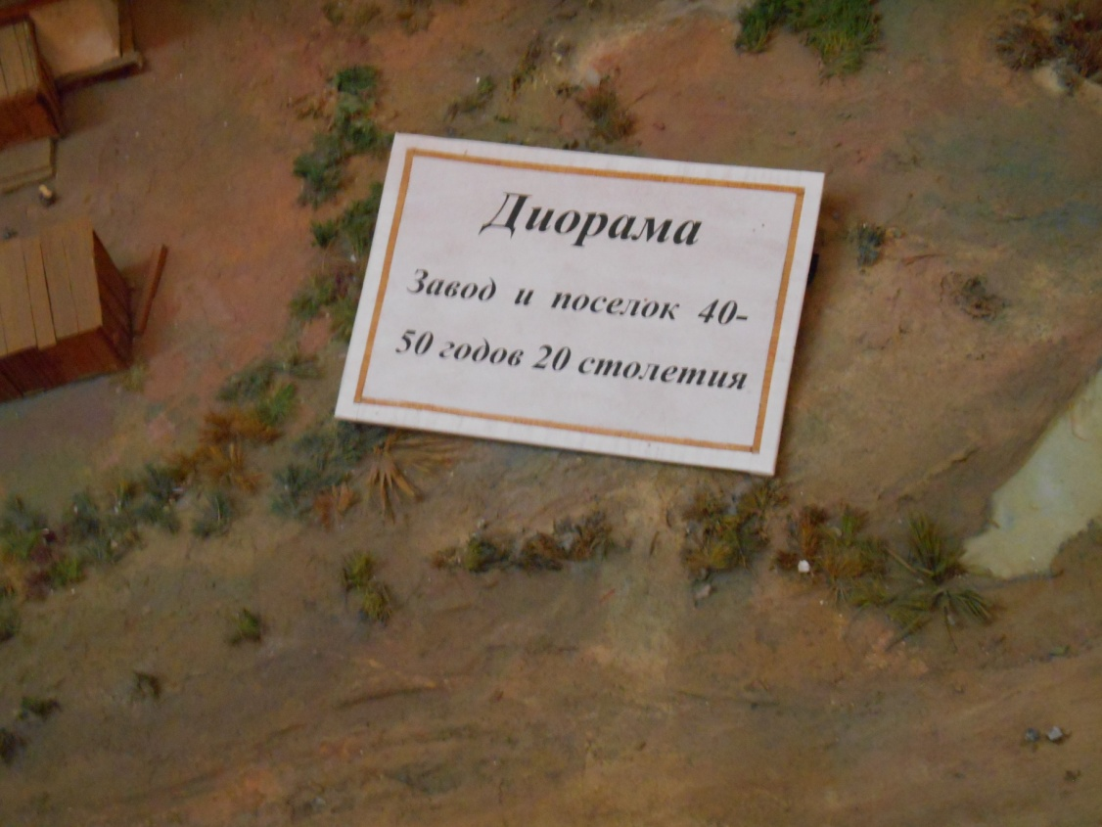
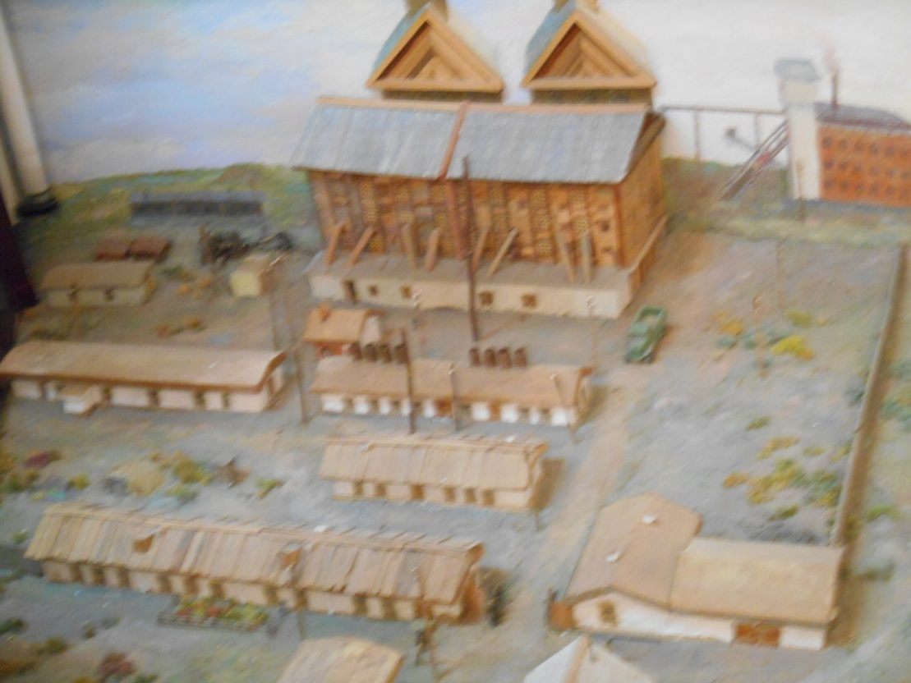
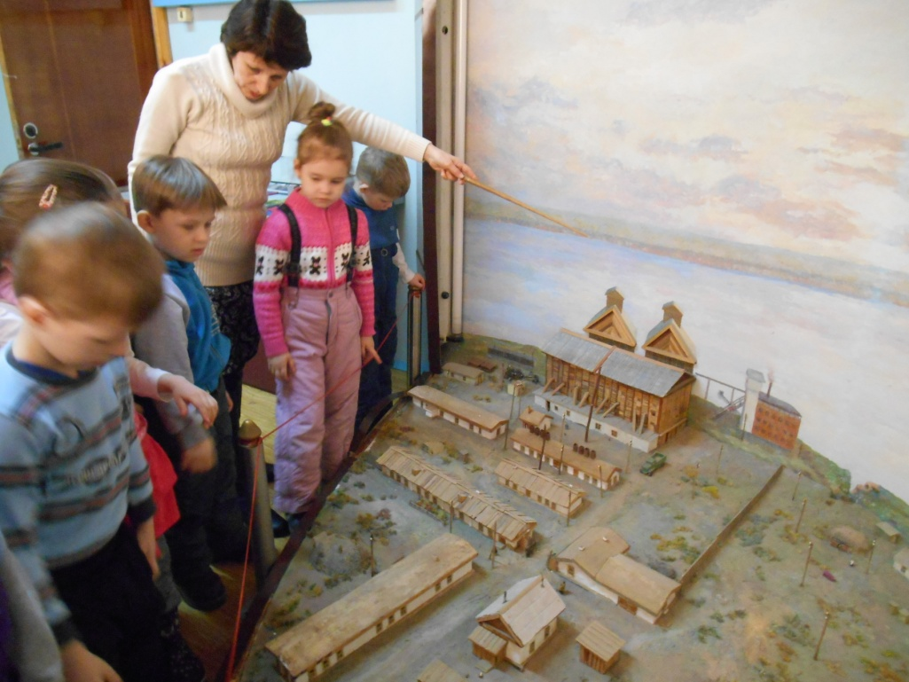
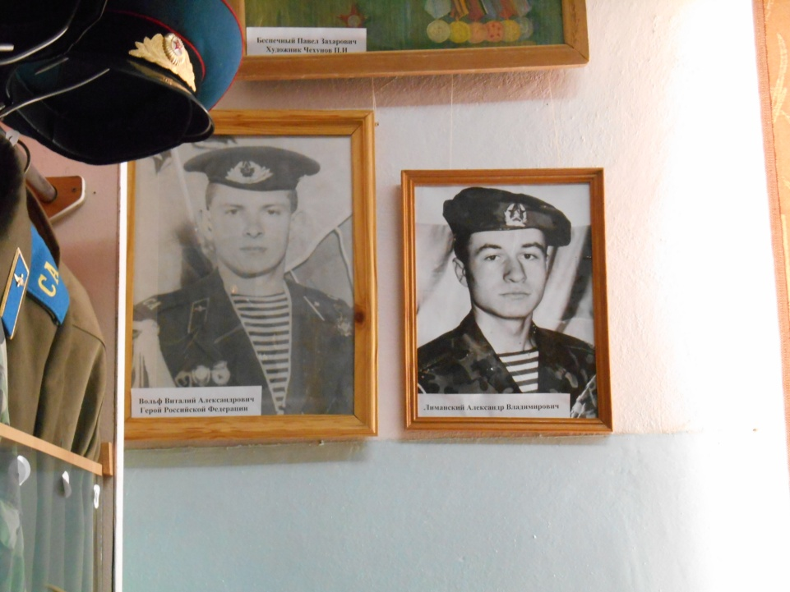
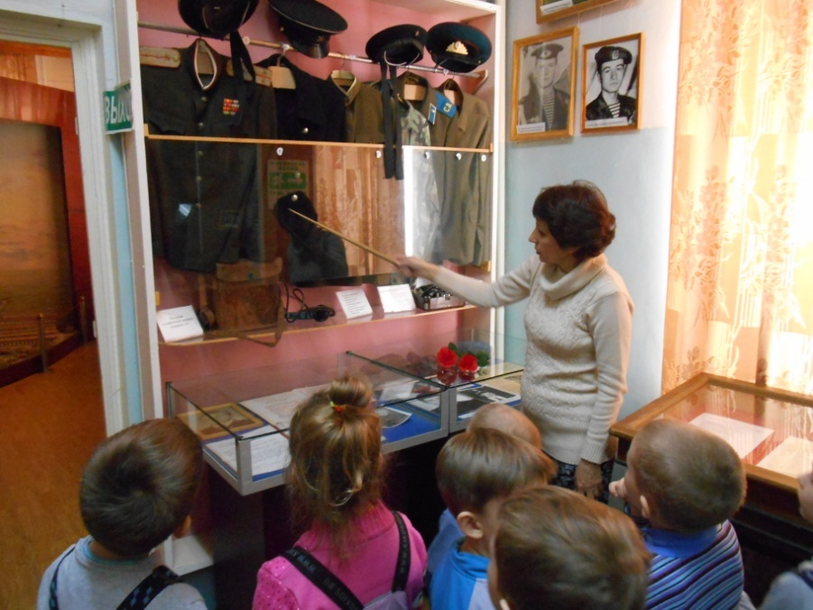
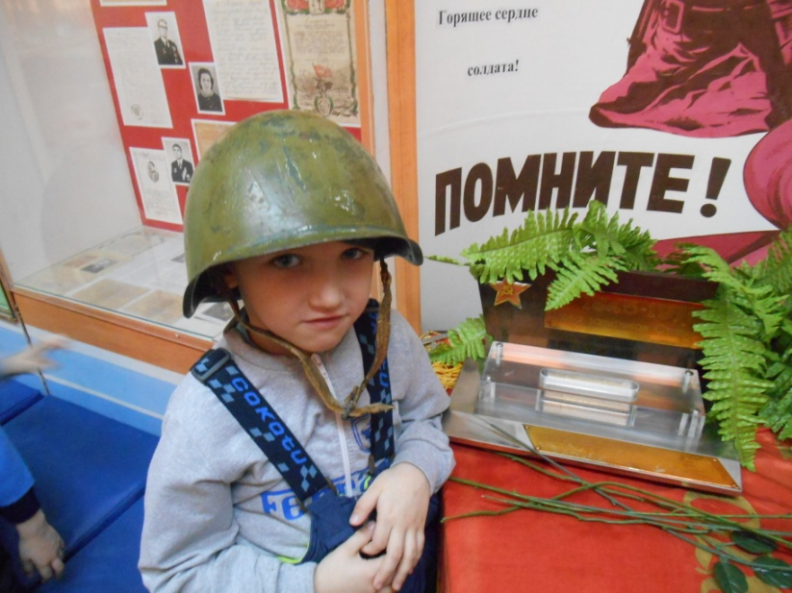
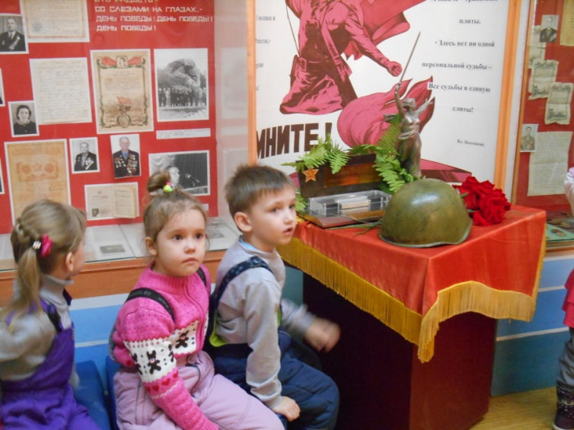
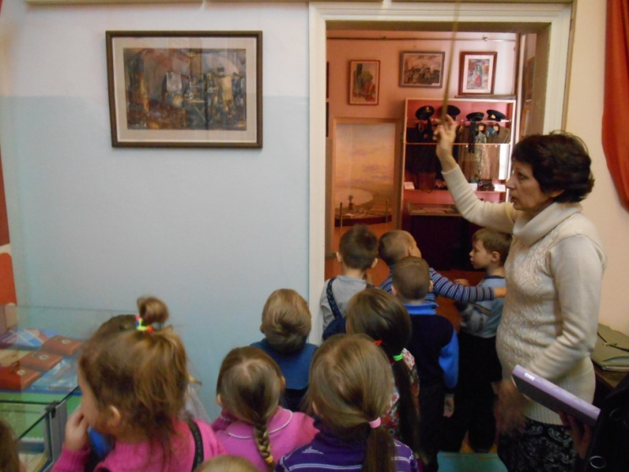
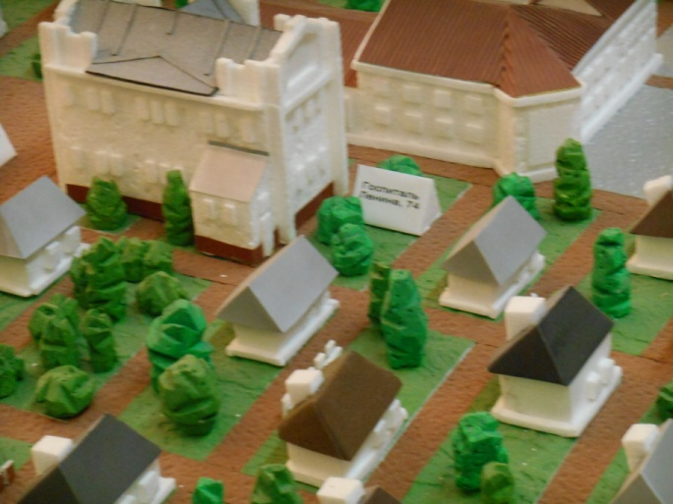
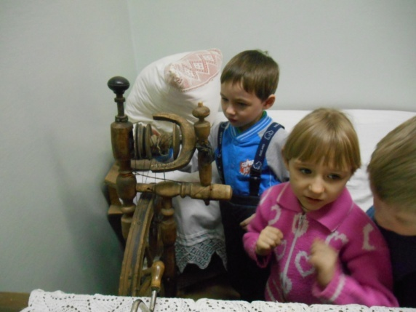
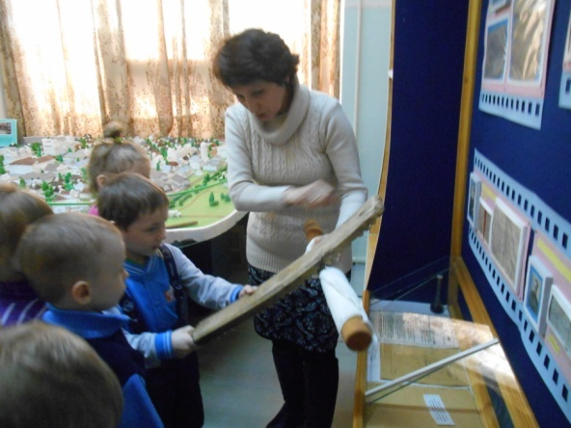
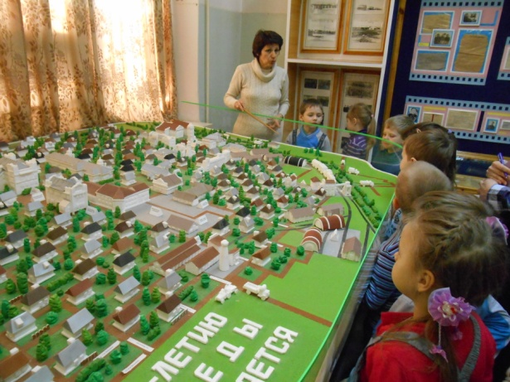
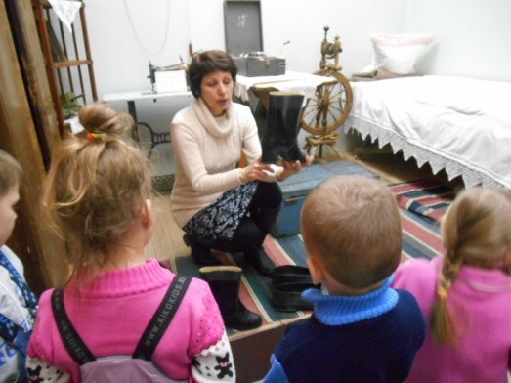
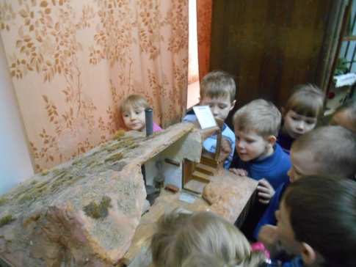
Экскурсия в музей истории г. Яровое

Slide 15
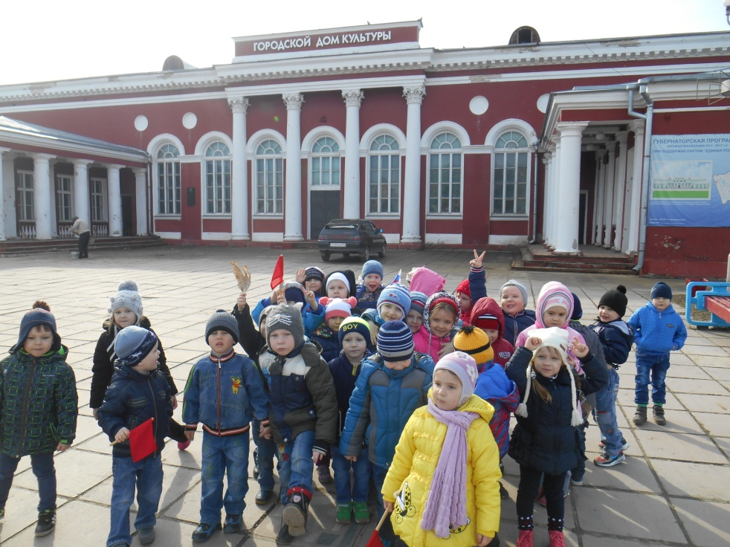
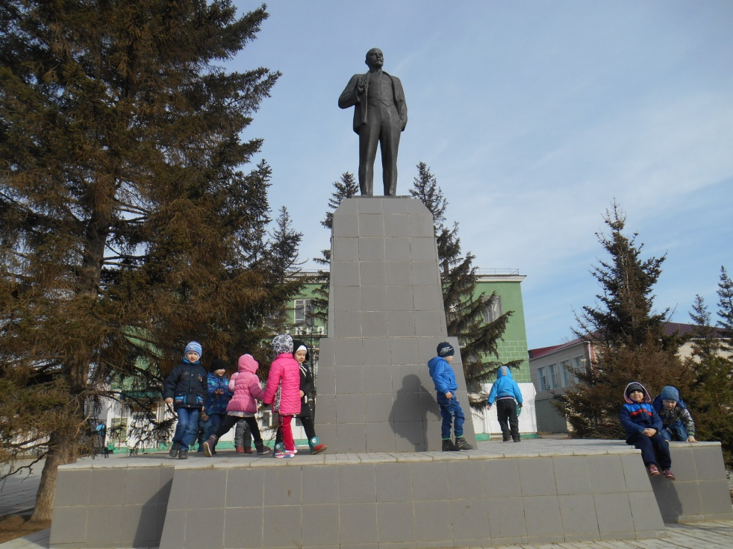
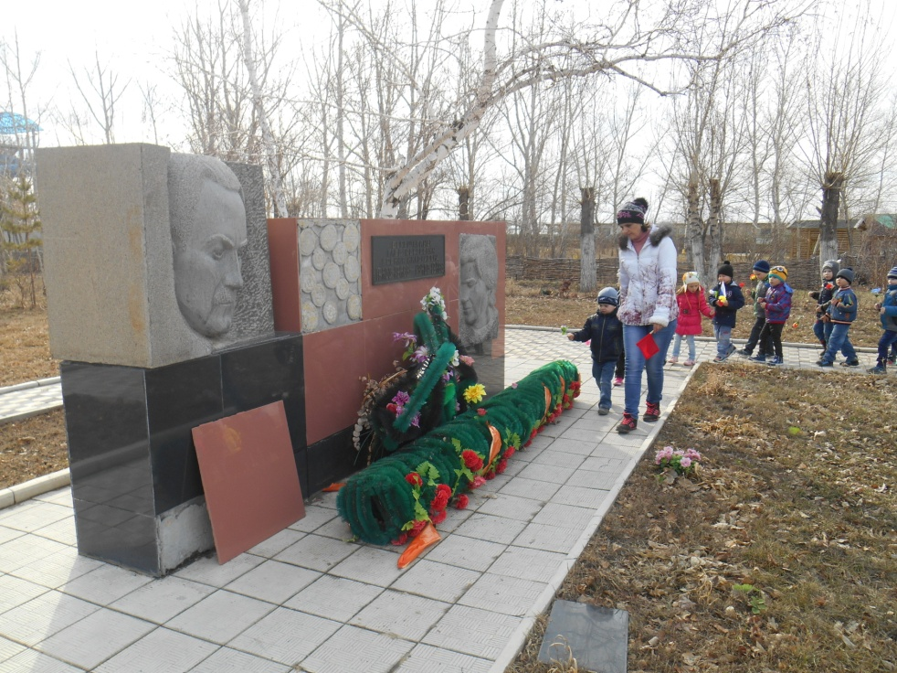
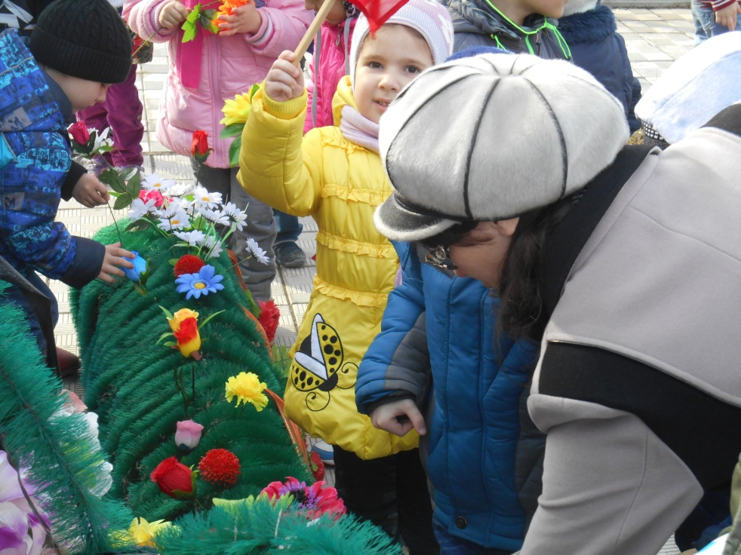
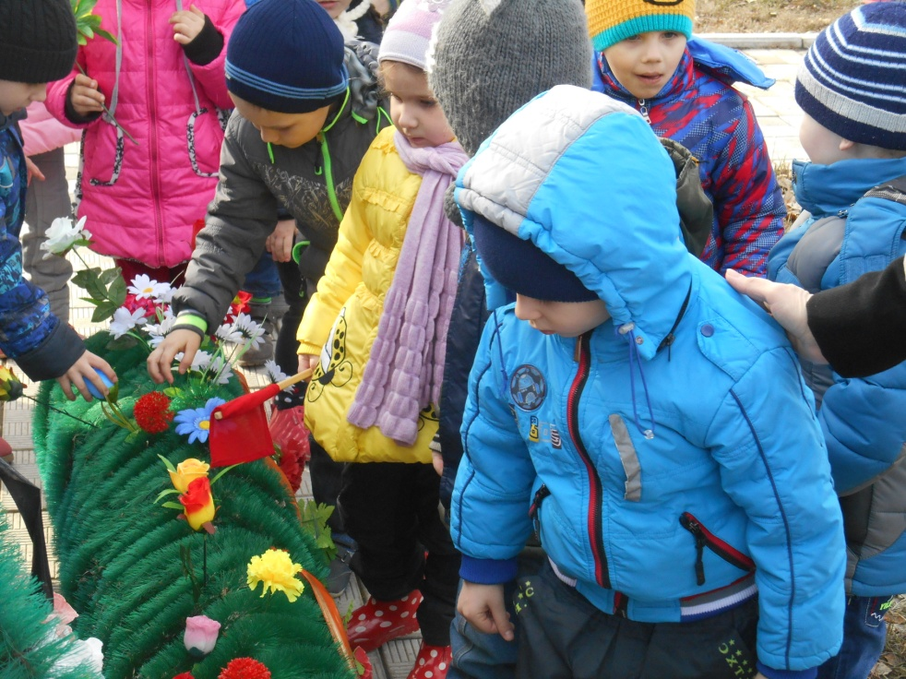
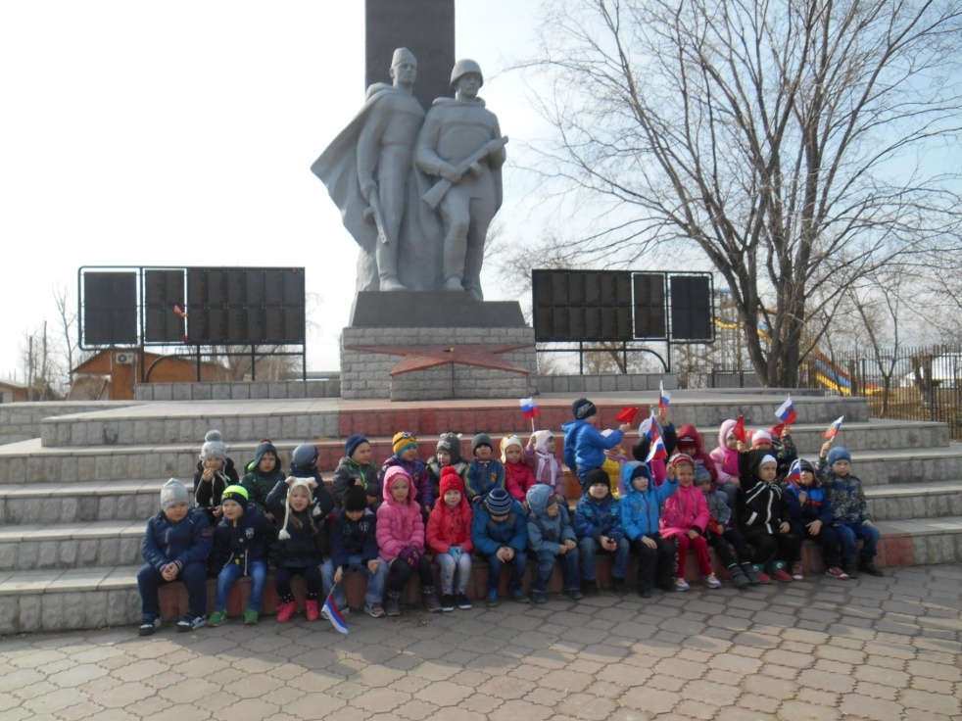
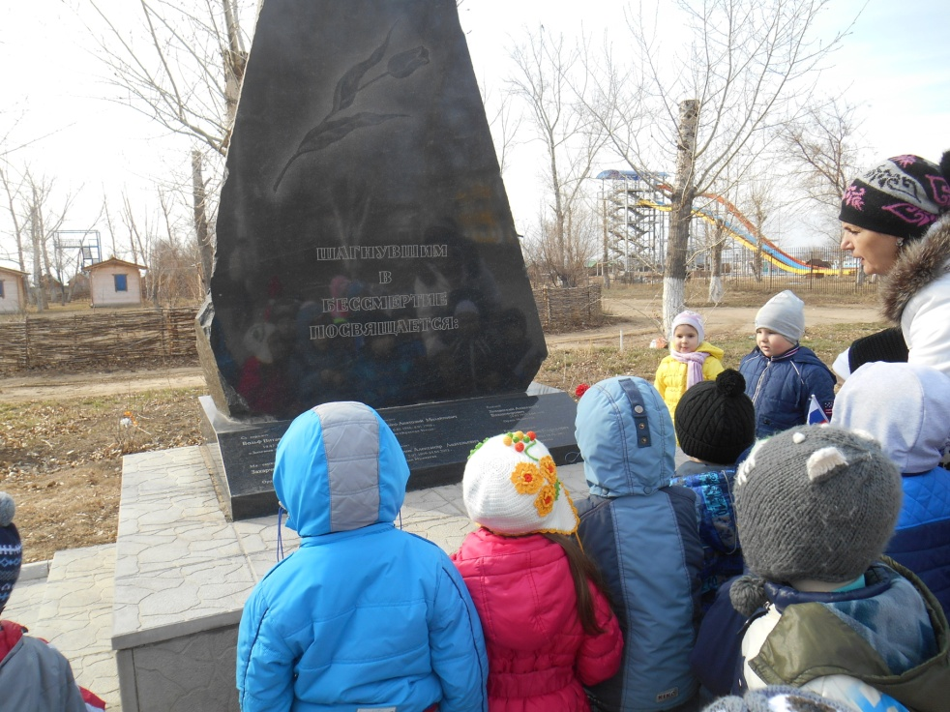
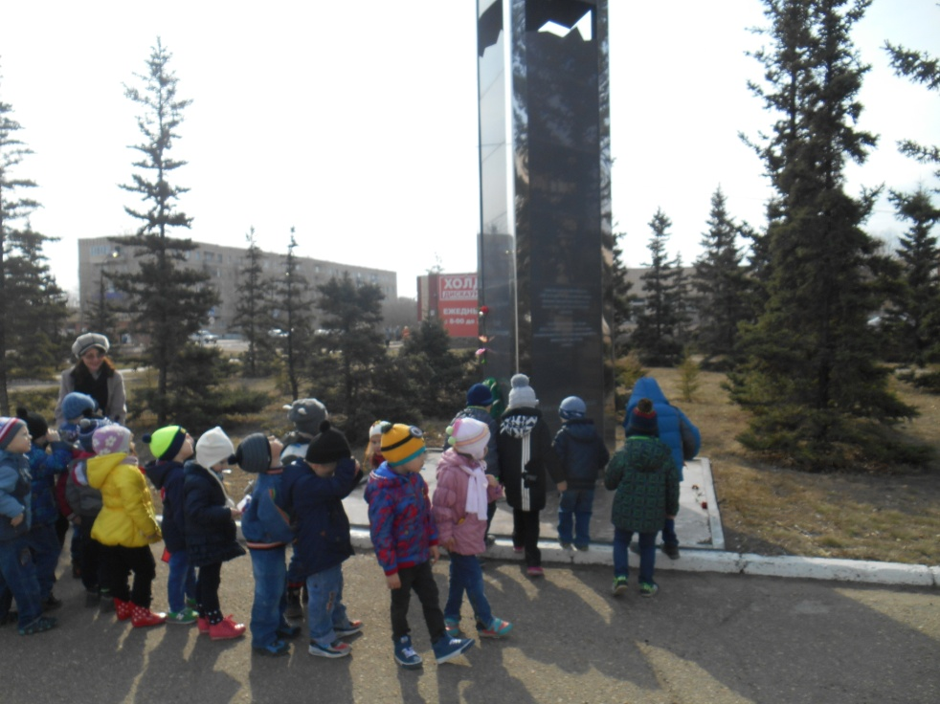
Целевая прогулка « Памятные места нашего города»

Slide 16
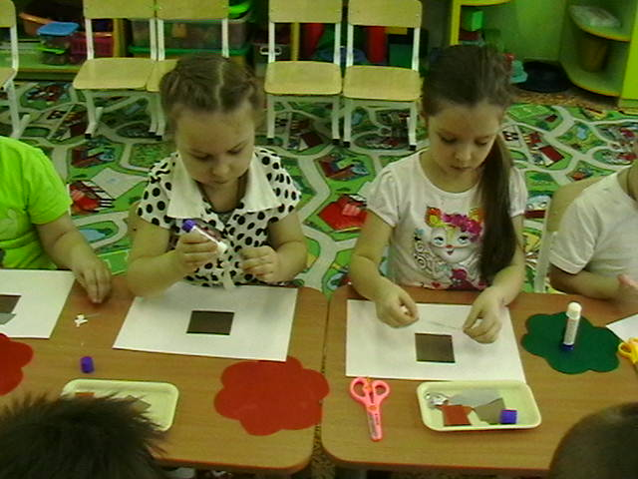
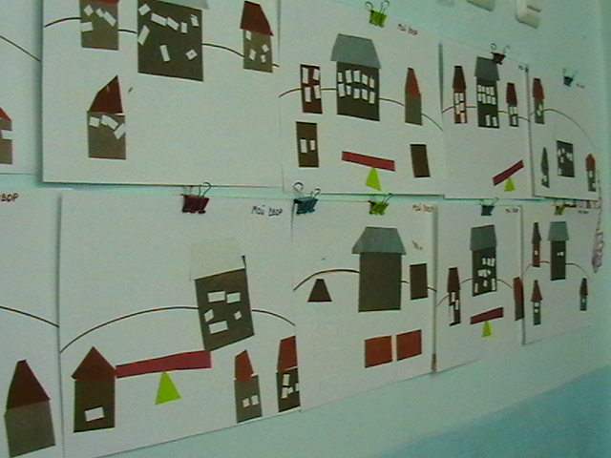
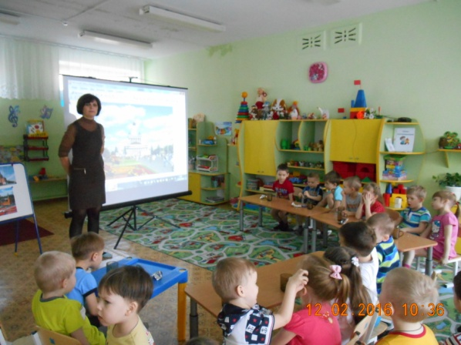
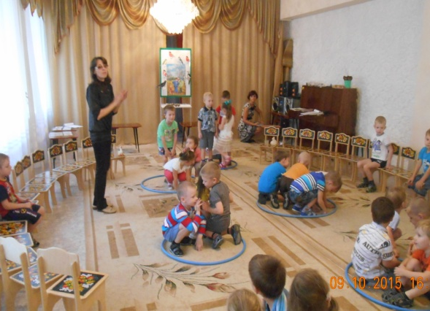
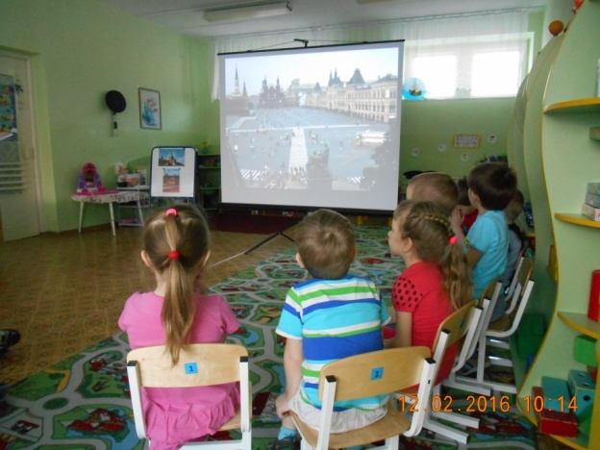
Образовательная деятельность в рамках проекта «Моя Малая Родина»

Slide 17
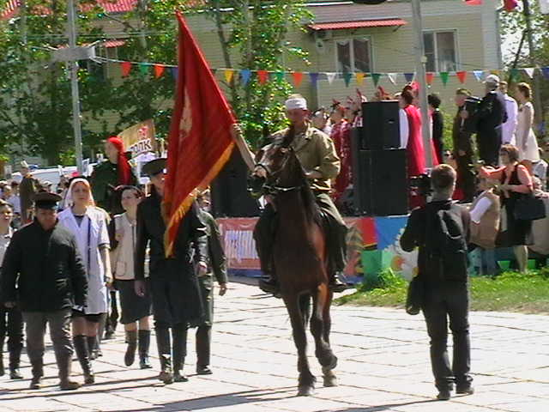
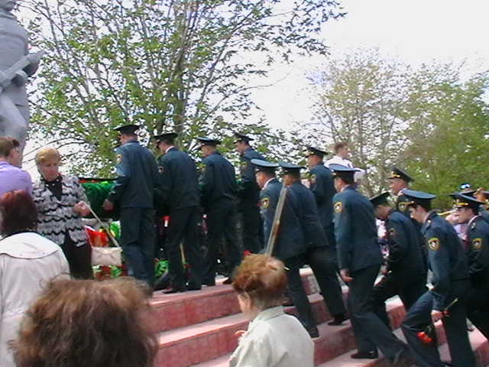
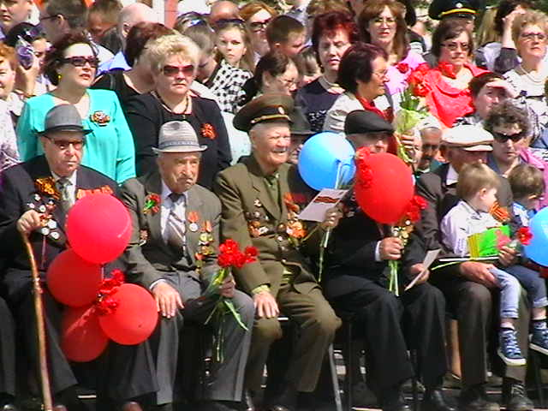
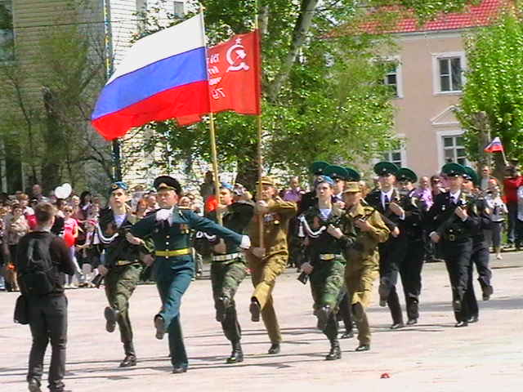
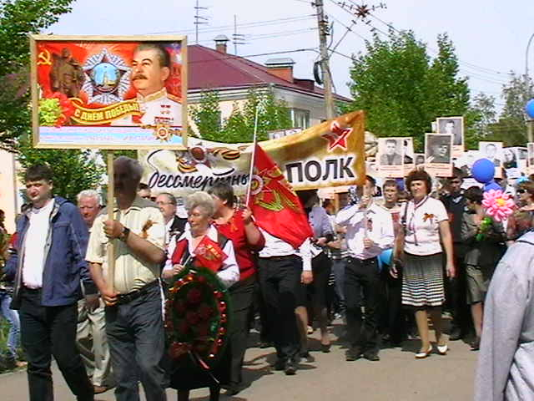
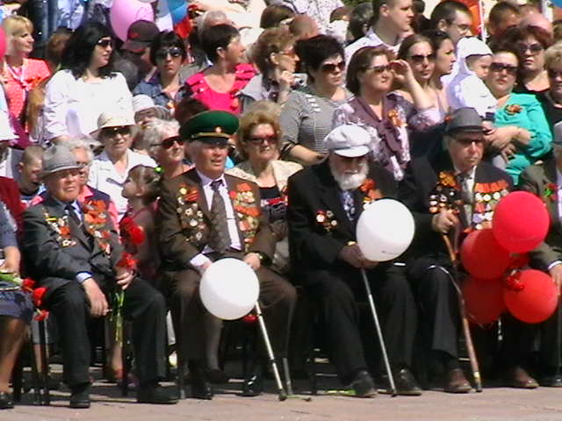
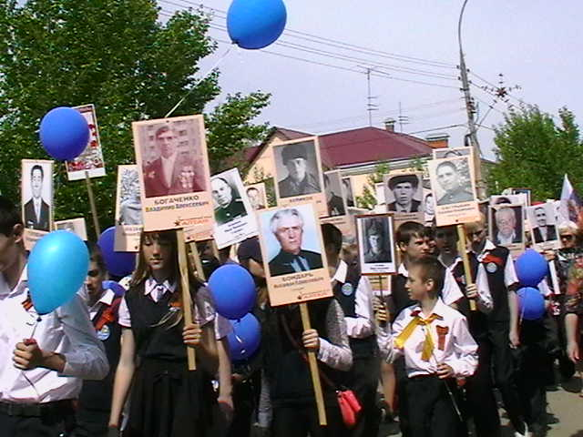
ПОБЕДОНОСНЫЙ МАЙ

Slide 18
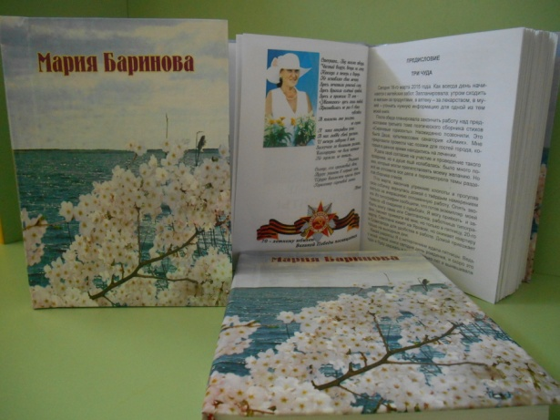
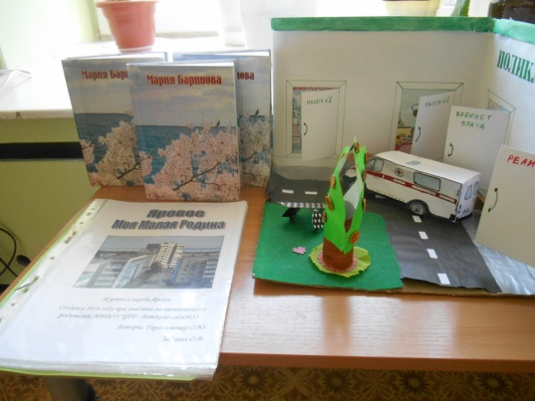
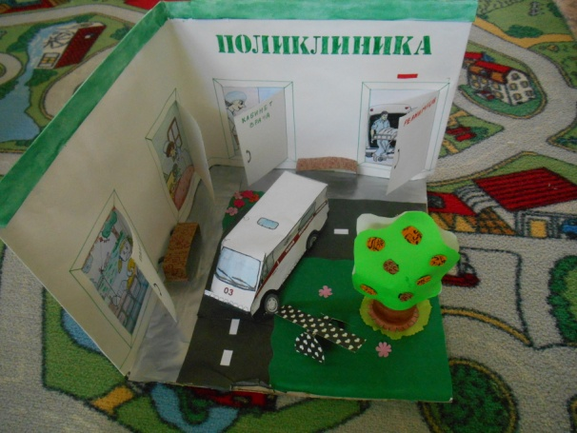
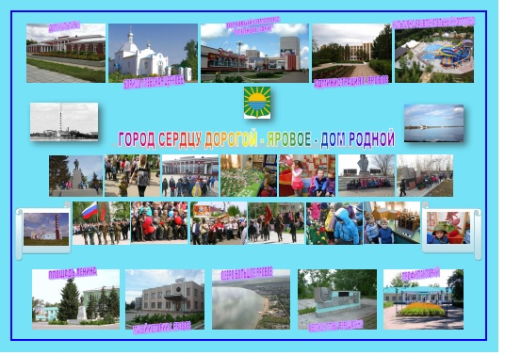
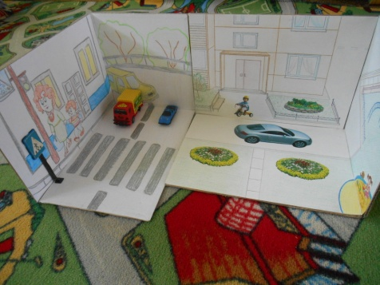
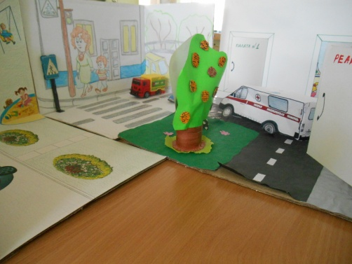
МАКЕТ «МОЙ ЛЮБИМЫЙ ГОРОД»
ПОДАРОК ОТ МАРИИ БАРИНОВОЙ
ФОТОКОЛЛАЖ
ЖУРНАЛ «ЯРОВОЕ -
МОЯ МАЛАЯ РОДИНА»

Slide 19
СПАСИБО ЗА ВНИМАНИЕ! (видеовыступление)

